Slide 1
Муниципальное общеобразовательное бюджетное учреждение
«Муринская средняя общеобразовательная школа №3»
Тема исследования:
«Один день из школьной жизни пятиклассника в России и Канаде: общее и различия».
Ученика 5 «а» класса
Курамшина Тимофея
Научный руководитель:
учитель английского языка
Дюкова Алёна Сергеевна
Г. Мурино
2020

Slide 2
Цель исследования:
Сопоставление образовательных систем в разных странах и разработка плана лекций для обучающихся пятого класса о сходствах и различиях повседневной жизни России и Канады.

Slide 3
Задачи исследования:
– изучить литературу по проблеме исследования;
– проанализировать образовательные системы России и Канады;
– выявить особенности образовательных систем данных стран.

Slide 4
Гипотеза:
Школьная жизнь пятиклассника в Канаде и России имеет свои сходства и различия, в связи с этим четкое осознание сходств и различий в школьной жизни пятиклассника поможет сформировать понятие культуры изучаемого языка.

Slide 5
Теоретическая часть
(Система образования в России и Канаде)
Критерии | Канада | Россия
Начальное образование | 6 классов (1-6) | 4 класса (1-4)
Средняя школа | 2 класса (7-8) | 5 классов (5-9)
Старшая школа | 4 класса (9-12) | 2 класса (10-11)
Система оценивания | Процентная (иногда буквенная) | Пятибалльная

Slide 6
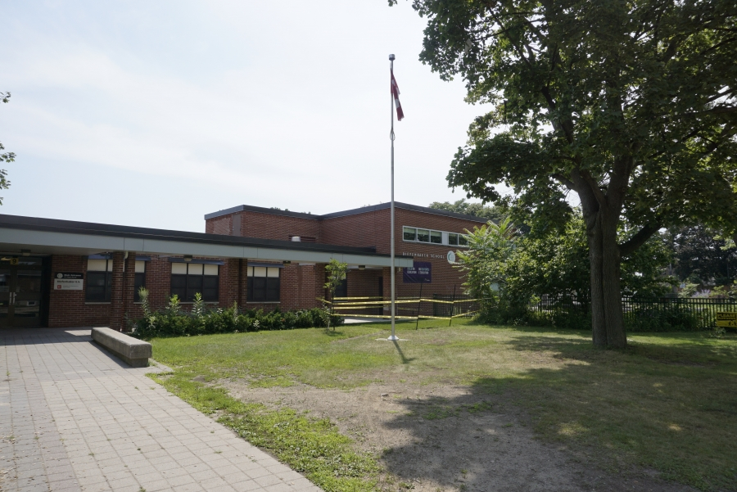
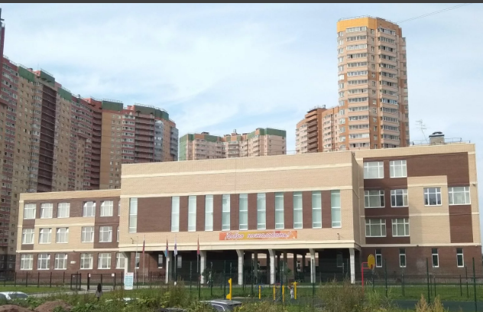
Практическая часть
(анализ систем образования России и Канады)
Школьный день в Торонто и в Мурино начинается в 9:00 утра.
Школа в г. Торонто
Школа в г. Мурино

Slide 7
В Торонто в 5 классе ученик посещает 4-5 уроков.
Школьная программа в г. Торонто включает в себя следующие предметы: Английский, математика, французский, social study (предмет включает в себя историю и географию), наука и физическая культура.
В Мурино ученик 5 класса посещает 5-6 уроков. Школьная программа состоит из: английского языка, биологии, географии, изо, истории, литературы, математики, музыки, немецкого языка, ОДНКНР, родного языка, русского языка, технологии и физкультуры.

Slide 8
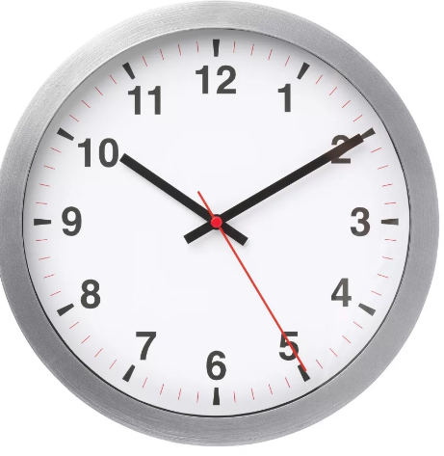
Как в Торонто, так и в Мурино урок длится 45 минут.

Slide 9
Ученики Торонто не носят домой учебники
В Мурино ученики носят в школу свои учебники, выданные библиотекой, и занимаются на уроках по ним.

Slide 10
Перемены в Торонто и в Мурино длятся 10-15 минут.
В Торонто есть перерыв на обед и длится он 1 час (с 11:45 до 12:45). В Мурино ученику необходимо успеть пообедать или позавтракать на больших переменах.

Slide 11
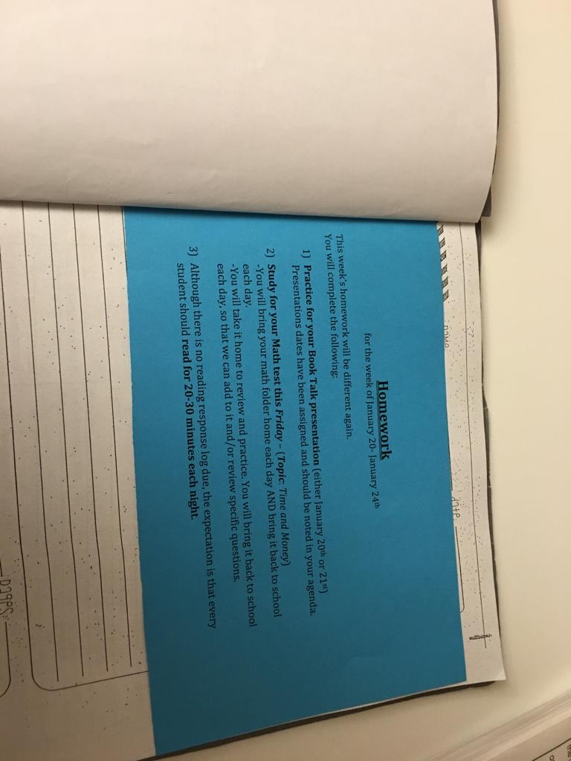
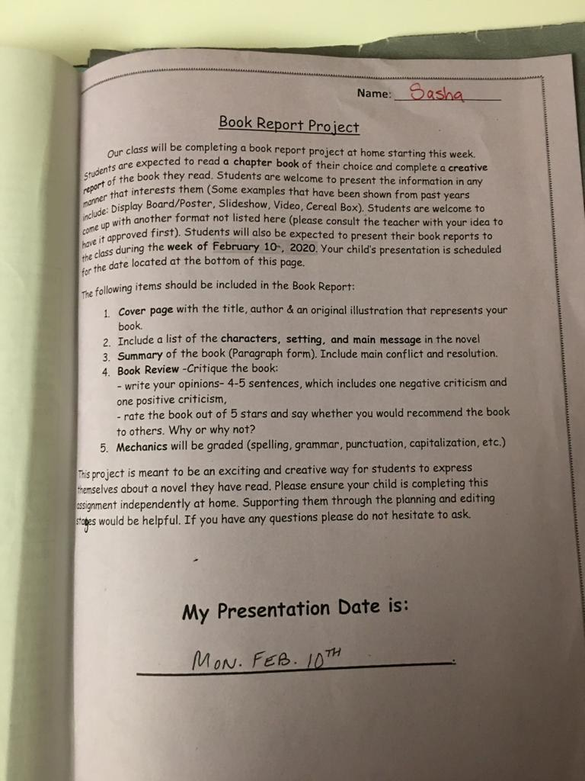
В России ученики выполняют домашнее задание по учебнику или рабочим тетрадям, каждый день в конце урока им пишут на доске домашнее задание.
В Канаде учителя предоставляют домашнее задание по своему усмотрению.
Домашнее задание в г. Торонто

Slide 12
После школы ребенок в России посещает дополнительные занятия или кружки, ходит к репетитору или на дополнительные секции, в Канаде дети ничем не отличаются и также посещают дополнительные секции и кружки.

Slide 13
План лекций:
Начальное образование в Канаде.
Среднее образование в Канаде.
Система оценивания в Канаде.
Сходства и различия образования в Канаде и России.

Slide 14
Спасибо за внимание!

